Slide 1

Γλώσσα Προγραμματισμού ΙΙ (C και C++)
Β’ ΤΕΠ 2021
Θεωρητικό μέρος
3^{ο} Μάθημα Έλεγχος Ροής – Βρόγχοι και επαναλήψεις

Slide 2
C++ Τύποι δεδομένων
Οι Τύποι Δεδομένων (Data types) σε κάθε γλώσσα προγραμματισμού είναι οι διάφοροι τύποι δεδομένων που μπορεί να έχουν οι μεταβλητές σε μια συγκεκριμένη γλώσσα.
Οι πληροφορίες αποθηκεύονται στη μνήμη του υπολογιστή με διαφορετικούς τύπους δεδομένων.
Οποτεδήποτε δηλώνεται μια μεταβλητή είναι απαραίτητο να ορίζεται και ένας τύπος δεδομένων που θα είναι ο τύπος δεδομένων που μπορεί να αποθηκευτεί στη μεταβλητή.
Παραδείγματα τύπων δεδομένων είναι : αριθμητικός, αλφαριθμητικός, λογικός, σύνθετος, …

Slide 3
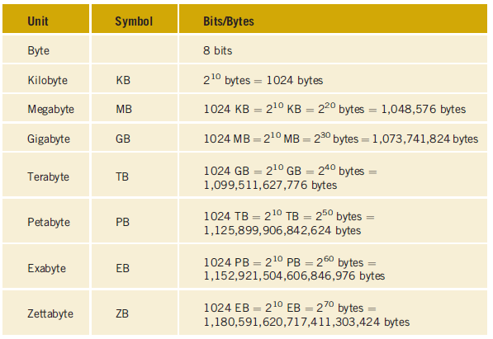
C++ Τύποι δεδομένων – μονάδες δυαδικού

Slide 4
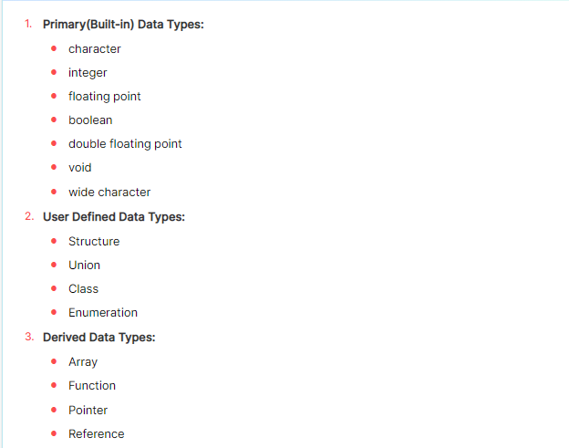
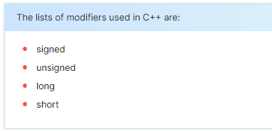
C++ Τύποι δεδομένων

Slide 5
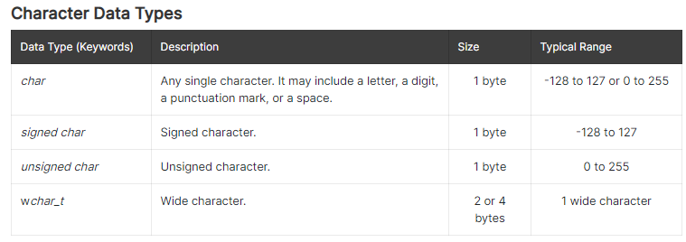
C++ Τύποι δεδομένων

Slide 6
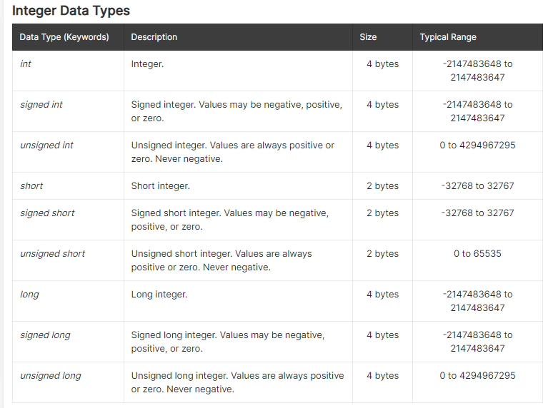
C++ Τύποι δεδομένων

Slide 7
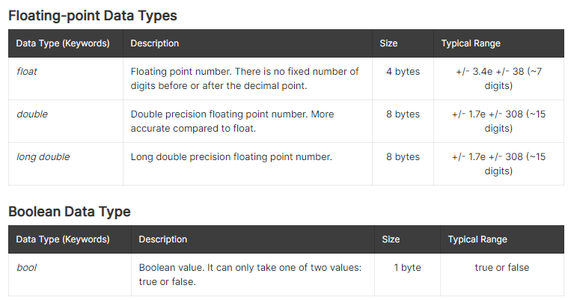
C++ Τύποι δεδομένων

Slide 8
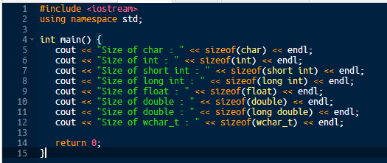
C++ Τύποι δεδομένων
Παράδειγμα για εκτύπωση του σωστού μεγέθους τύπων δεδομένων

Slide 9
C++ Αριθμητικές μετατροπές
Η μετατροπή ενός τύπου δεδομένων σε έναν άλλο μπορεί να γίνει με έμμεσο τρόπο από το μεταγλωττιστή ή με ρητό τρόπο από τον προγραμματιστή.
Με την έμμεση μετατροπή (implicit conversion) ο μεταγλωττιστής προβιβάζει τον τύπο του τελεστέου με τον λιγότερο ευρύ τύπο στον ευρύτερο τύπο που μπορεί να αποθηκεύσει την τιμή του.
Ας δούμε μερικά παραδείγματα:
bool b; char c;
short int s;
int i; short int u;
float f;
double d; long double ld;

Slide 10
C++ Αριθμητικές μετατροπές
i=c+s; // οι τύποι των c και s μετατρέπονται σε int.
i=i+b; // ο τύπος του b μετατρέπεται σε int.
u=u+I; // ο τύπος του i μετατρέπεται σε unsigned int.
d=d+I; // ο τύπος του i μετατρέπεται σε double.
d=d+f; // ο τύπος του f μετατρέπεται σε double.
ld=ld+d; // ο τύπος του d μετατρέπεται σε long double.
Σημείωση : Αν συνδυάζονται απρόσημοι και προσημασμένοι τύποι χρειάζεται μεγάλη προσοχή γιατί οι κανόνες μετατροπής μπορεί να οδηγήσουν σε απροσδόκητα αποτελέσματα.

Slide 11
C++ Αριθμητικές μετατροπές
Ρητές μετατροπές (explicit conversion) με τελεστή προσαρμογής.
Για παράδειγμα έστω η δήλωση : double a, b, c = 1.23;
τότε η εντολή a = (int)c;
προσαρμόζει προσωρινά τον τύπο του c από double σε int (type cast) και η τιμή του a γίνεται 1 από 1.23.
Προσωρινά σημαίνει ότι ο μεταγλωττιστής χειρίζεται το c στη συνέχεια του προγράμματος σαν double.
Παρόμοια η εντολή int a = (int)2.99*20;
Θα δώσει αποτέλεσμα 40 επειδή ο τελεστής προσαρμογής έχει μεγαλύτερη προτεραιότητα από τον *.

Slide 12
C++ Έλεγχος ροής – Λήψη απόφασης
Η εντολές των απλών προγραμμάτων στη C++ εκτελούνται σειριακά, η μια μετά την άλλη από την αρχή του προγράμματος.
Είναι πολύ συνηθισμένο σε ένα πρόγραμμα κάποιες εντολές να πρέπει να εκτελεστούν μόνο αν ισχύουν κάποιες συγκεκριμένες συνθήκες.
Αυτό περιλαμβάνει ένα είδος λήψης αποφάσεων από ένα σύνολο υπολογισμών.
Πρέπει να σημειωθεί ότι το C++ θεωρεί ότι οποιαδήποτε μη μηδενική ή μη null τιμή είναι αληθής και, εάν είναι μηδενική ή null, αντιμετωπίζεται ως ψευδής.
Μετά τον έλεγχο ,οι προτάσεις θα εκτελεστούν μόνο εάν η συνθήκη γίνει αληθής και προαιρετικά, θα εκτελεστούν εναλλακτικές προτάσεις ή σύνολο δηλώσεων εάν η συνθήκη γίνει ψευδής.

Slide 13
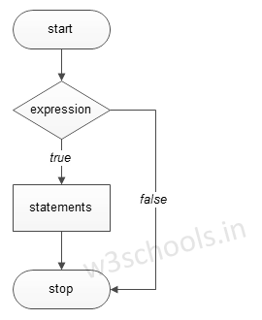
C++ Έλεγχος ροής – Λήψη απόφασης
Το διάγραμμα ροής της λήψης απόφασης στην C++ μπορεί να γραφεί ως εξής:

Slide 14
C++ Έλεγχος ροής – Λήψη απόφασης
Οι γλώσσα C++ έχει τέτοιες δυνατότητες λήψης αποφάσεων σε πρόγραμμα με τη χρήση των ακόλουθων δηλώσεων λήψης αποφάσεων:
if statement
if-else statement
else-if statement
goto statement
switch statement
Conditional or Ternary Operator

Slide 15
C++ Έλεγχος ροής – Λήψη απόφασης
Η εντολή if χρησιμοποιείται για τον έλεγχο της ροής του προγράμματος με βάση κάποια συνθήκη.
Εάν η παράσταση έχει αξιολογηθεί ως αληθής χρησιμοποιούνται για την εκτέλεση κάποιου μπλοκ κωδικού δήλωσης.
Διαφορετικά, θα παραλειφθεί.
Αυτός είναι ο πιο απλός τρόπος να τροποποιηθεί ο έλεγχος ροής ενός προγράμματος.
Η εντολή if μπορεί να χρησιμοποιηθεί σε διαφορετικές μορφές ανάλογα με την κατάσταση και την πολυπλοκότητα που έχουμε να αντιμετωπίσουμε.

Slide 16
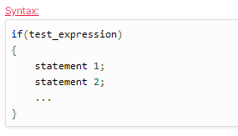
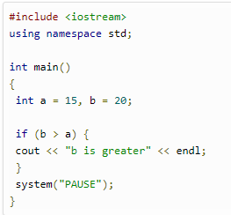
C++ Έλεγχος ροής – Λήψη απόφασης
Η βασική μορφή της if:
Συχνό λάθος είναι να βάλουμε ; στο τέλος της if ή να χρησιμοποιήσουμε μονό = στον έλεγχο συνθήκης αντί για τον τελεστή ελέγχου ισότητας == .

Slide 17
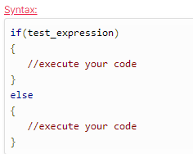
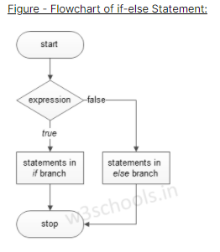
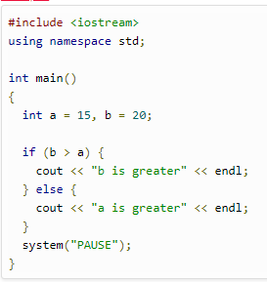
C++ Έλεγχος ροής – Λήψη απόφασης
Η μορφή της if else χρησιμοποιείται για να εκτελέσουμε δεύτερη ομάδα εντολών αν η συνθήκη είναι ψευδής:

Slide 18
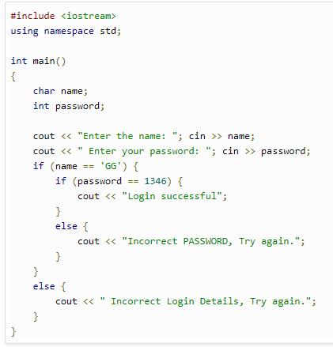

C++ Έλεγχος ροής – Λήψη απόφασης
Παράδειγμα στην if else:

Slide 19
C++ Έλεγχος ροής – Λήψη απόφασης
Η μορφή της else if είναι σαν μια άλλη εντολή if και χρησιμοποιείται όταν ένας έλεγχος έχει πολλές περιπτώσεις. Δες το παρακάτω παράδειγμα:
If (test_expression)
{
//execute your code
}
else if (test_expression n)
{
//execute your code
}
else
{
//execute your code
}

Slide 20
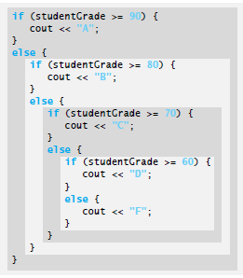
C++ Έλεγχος ροής – Λήψη απόφασης
Άλλο ένα παράδειγμα της if else με έλεγχο βαθμολογίας μαθητή:

Slide 21
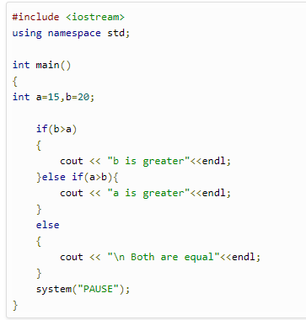
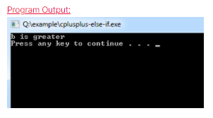
C++ Έλεγχος ροής – Λήψη απόφασης

Slide 22
C++ Έλεγχος ροής – Λήψη απόφασης
Ένθετες if εντολές.
Μια εντολή if μπορεί να περιέχει ένθετες if και else εντολές, οι οποίες με τη σειρά τους μπορούν να περιέχουν και άλλες.
Οι συνθήκες ελέγχονται διαδοχικά ξεκινώντας από την πρώτη.
Αν είναι αληθής ελέγχονται και οι υπόλοιπες και εκτυπώνονται αντίστοιχα μηνύματα στην οθόνη.
Έξοδος στην οθόνη:
i is smaller than 15
i is smaller than 12 too
// C++ program to illustrate nested-if statement
#include <iostream>
using namespace std;
int main()
{
int i = 10;
if (i == 10)
{
// First if statement
if (i < 15)
cout<<"i is smaller than 15\n";
// Nested - if statement
// Will only be executed if statement above
// is true
if (i < 12)
cout<<"i is smaller than 12 too\n";
else
cout<<"i is greater than 15";
}
return 0;
}

Slide 23
C++ Έλεγχος ροής – Λήψη απόφασης
Ο τελεστής συνθήκης ? (conditional operator) επιτρέπει την εκτέλεση μιας από δυο ενέργειες σύμφωνα με την τιμή της έκφρασης και έχει την παρακάτω μορφή:
exp1 ? exp2 : exp3;
Επειδή δέχεται τρεις τελεστέους ονομάζεται και τριαδικός (ternary) τελεστής.
Αν η έκφραση exp1 είναι αληθής, εκτελείται η exp2, αλλιώς η exp3.
Ουσιαστικά η υποθετική έκφραση αποτελεί παραλλαγή της if-else εντολής
if (exp1)
exp2;
else
exp3;
παράδειγμα εύρεσης μεγαλύτερου από n1 και n2 : max = (n1 > n2) ? n1 : n2;

Slide 24
C++ Έλεγχος ροής – Λήψη απόφασης
Παράδειγμα με τελεστή συνθήκης ?
Output :
Largest number between 5 and 10 is 10

Slide 25
C++ Έλεγχος ροής – Λήψη απόφασης
Η εντολή switch χρησιμοποιείται όταν θέλουμε να ελέγξουμε την τιμή μιας έκφρασης έναντι ενός συνόλου τιμών και να χειριστούμε την κάθε περίπτωση ξεχωριστά.
Όταν εκτελείται η switch η τιμή της έκφρασης συγκρίνεται με κάθε σταθερά case.
Αν βρεθεί μια ίδια τιμή εκτελούνται οι εντολές του αντίστοιχου case και οι υπόλοιπες περιπτώσεις δεν ελέγχονται.
Αν δεν βρεθεί εκτελούνται οι εντολές της default περίπτωσης.
Η εντολή break τερματίζει τη switch και η εκτέλεση συνεχίζει μετά τη switch.
Μετά το τέλος κάθε μπλοκ είναι απαραίτητο να εισαχθεί μια εντολή break, διαφορετικά όλα τα διαδοχικά μπλοκ κώδικα θα εκτελεστούν σε κάθε περίπτωση και μετά την αντιστοίχιση του μπλοκ που αντιστοιχεί στη σωστή τιμή της έκφρασης.

Slide 26
C++ Έλεγχος ροής – Λήψη απόφασης
Η βασική μορφή της εντολής switch - case είναι η παρακάτω:
switch(variable)
{
case 1:
//execute your code
break;
case n:
//execute your code
break;
default:
//execute your code
break;
}
Η εντολή default είναι προαιρετική ενώ και η break μπορεί και να μην χρησιμοποιηθεί αλλά θα πρέπει να έχει αντίστοιχη τεκμηρίωση.

Slide 27
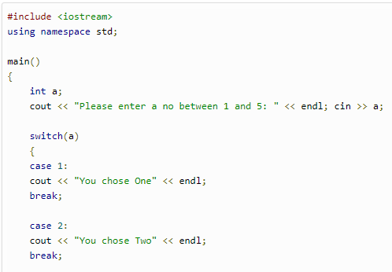
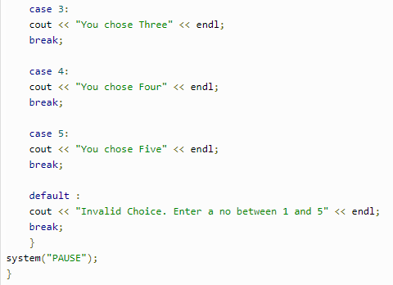
C++ Έλεγχος ροής – Λήψη απόφασης
Παράδειγμα επίδειξης της εντολής switch

Slide 28
C++ Έλεγχος ροής – Λήψη απόφασης
Το μειονέκτημα της εντολής switch είναι ότι μπορούμε να ελέγξουμε την τιμή της έκφρασης μόνο για ισότητα, δηλαδή αν η τιμή είναι ίση με κάποια case σταθερά.
Αντίθετα με την if μπορούμε να κάνουμε οποιαδήποτε σύγκριση.
Επιπλέον υπάρχουν περιορισμοί ότι η έκφραση πρέπει να είναι ακέραια μεταβλητή ή έκφραση, καθώς και ότι οι case σταθερές πρέπει να είναι ακέραιες.
Υπάρχουν όμως περιπτώσεις που η χρήση της switch εντολής αντί μιας σειράς από if-else-if εντολές κάνουν το πρόγραμμα πιο ευανάγνωστο.
Η πιο γνωστή χρήση της switch είναι όταν έχουμε κατάλογο (menu) επιλογών.

Slide 29
C++ Επαναληπτικές διαδικασίες
Συνήθως, ένα πρόγραμμα περιέχει τμήματα κώδικα τα οποία πρέπει να εκτελεστούν παραπάνω από μια φορά με κάποια επαναληπτική διαδικασία.
Μια εντολή που επιτρέπει την εκτέλεση του ίδιου τμήματος κώδικα όσο μια συνθήκη ελέγχου παραμένει αληθής λέμε ότι δημιουργεί ένα βρόγχο επανάληψης (iteration loop).
Στην C++ υποστηρίζονται οι παρακάτω τύποι βρόγχων επανάληψης:
for loops
while loops
do while loops
Χρησιμοποιούνται για δημιουργία βρόγχων σε διαφορετικές περιπτώσεις.

Slide 30
C++ Επαναληπτικές διαδικασίες
Έλεγχος επαναλήψεων
Οι παρακάτω εντολές χρησιμοποιούνται για να αλλάξουν την κανονική εκτέλεση μιας επαναληπτικής διαδικασίας.
Statement | Syntax | Description
break statement | break; | Χρησιμοποιείται για να τερματίσει ένα βρόγχο ή μια εντολή switch.
continue statement | continue; | Χρησιμοποιείται για να τερματίσει την τρέχουσα επανάληψη ενός βρόγχου που την περιέχει και προκαλεί την έναρξη της επόμενης επανάληψης.
goto statement | goto labelName;labelName: statement; | Χρησιμοποιείται για να μεταφέρει την εκτέλεση του προγράμματος σε κάποια άλλη εντολή με την προϋπόθεση η εντολή αυτή να έχει ετικέτα.

Slide 31
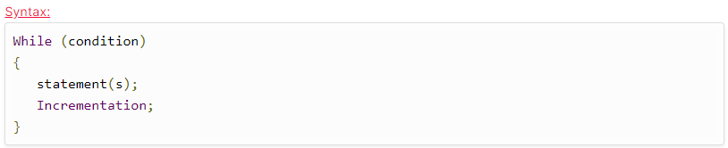
C++ Επαναληπτικές διαδικασίες - while loop
Η εντολή while loop αποτελεί τον πιο απλό τρόπο δημιουργίας βρόγχου καθώς έχει μια συνθήκη ελέγχου και εκτελεί την επαναληπτική διαδικασία όσο αυτή είναι αληθής.
Η συνθήκη ελέγχεται πριν εκτελεστεί το σώμα του βρόγχου και καλείται entry-controlled loop.
Αν η συνθήκη είναι ψευδής δεν εκτελείται ο βρόγχος ενώ αν είναι αληθής εκτελείται μια φορά και κατόπιν γίνεται έλεγχος σε κάθε επανάληψη.

Slide 32
C++ Επαναληπτικές διαδικασίες - Παράδειγμα
#include <iostream>
using namespace std;
int main ()
{
/* local variable Initialization */ int n = 1,times=5;
/* while loops execution */ while( n <= times )
{
cout << "C++ while loops: " << n <<endl;
n++;
}
return 0;
}

Slide 33
C++ Επαναληπτικές διαδικασίες – do while
Η εντολή do while loop είναι παρόμοια με την while loop, αλλά εκτελεί πάντα το μπλοκ κώδικα τουλάχιστον μία φορά και συνεχίζει να το εκτελεί, όσο η συνθήκη παραμένει αληθής.
Αυτός είναι ένας βρόχος που ελέγχεται από την έξοδο (exit-controlled loop).
Η βασική σύνταξη της εντολής είναι:
do
{
statement(s);
}
while ( condition );

Slide 34
C++ Επαναληπτικές διαδικασίες – παράδειγμα
#include <iostream>
using namespace std;
int main ()
{
/* local variable Initialization */ int n = 1,times=5;
/* do-while loops execution */ do
{
cout << "C++ do while loops: " << n <<endl;
n++;
} while( n <= times );
return 0;
}

Slide 35
C++ Επαναληπτικές διαδικασίες – for loop
Η εντολή for loop μοιάζει με την εντολή while loop στο ότι συνεχίζει να εκτελεί ένα μπλοκ κώδικα έως ότου μια δήλωση γίνει ψευδής και όλα ορίζονται σε μία γραμμή.
Η συνθήκη ελέγχεται πριν εκτελεστεί το σώμα του βρόγχου και η εντολή καλείται
(entry-controlled loop).
Η βασική σύνταξη της εντολής είναι:
for ( init; condition; increment )
{
statement(s); //ομάδα εντολών ή σώμα του βρόγχου που εκτελούνται
} //όσο η συνθήκη (condition) είναι αληθής

Slide 36
C++ Επαναληπτικές διαδικασίες – Παράδειγμα
#include <iostream>
using namespace std;
int main ()
{
/* local variable Initialization */ int n = 1,times=5;
/* for loops execution */ for ( n = 1; n <= times; n = n + 1 )
{
cout << "C++ for loops: " << n <<endl;
}
return 0;
}
Γενικά ο βρόγχος τερματίζεται είτε όταν η συνθήκη γίνει ψευδής ή αν νωρίτερα εκτελεστεί κάποια εντολή break ή return !!
Αν ο βρόγχος περιλαμβάνει μόνο μια εντολή μπορούμε να παραλείψουμε τα άγκιστρα !!

Slide 37
Παράδειγμα με δημιουργία τυχαίων αριθμών
#include <iostream>
#include <cstdlib>
#include <ctime>
using namespace std;
int main ()
{
int i, num;
srand(time(NULL));
for (i=0; i < 5; i++)
{
num = rand()%10; // num will be a random number from 0 through 9
cout << "\nnum is : " << num <<endl;
}
return 0;
}
Η συνάρτηση rand() μαζί με την srand() και την time() χρησιμοποιείται για τη δημιουργία τυχαίων ακέραιων αριθμών κάθε φορά που καλείται.
Αν θέλουμε ο τυχαίος αριθμός να είναι σε ένα περιορισμένο διάστημα δίνουμε την εντολή rand()%X και το διάστημα ορίζεται ως 0 ως Χ-1.

Slide 38
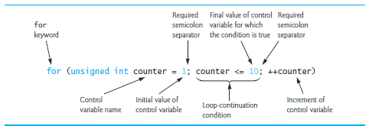
C++ Επαναληπτικές διαδικασίες – Παράδειγμα
Παρακάτω φαίνεται η εξήγηση της εντολής for loop:

Slide 39
C++ Επαναληπτικές διαδικασίες – εντολή break
#include <iostream>
using namespace std;
int main ()
{
int i, j=3;
for (i=0; i < 10; i++)
{
if (i==j)
break;
cout << "To i is : " << i <<endl;
}
cout << "To i in out of loop is : " << i <<endl;
return 0;
}
Η εντολή break, εκτός από τον τερματισμό της switch, μπορεί να χρησιμοποιηθεί και για τον άμεσο τερματισμό ενός for, while ή do-while βρόγχου.

Slide 40
Επαναληπτικές διαδικασίες – εντολή continue
#include <iostream>
using namespace std;
int main ()
{
int i, j=3;
for (i=0; i < 10; i++)
{
if (i==j)
continue;
cout << "To i is : " << i <<endl;
}
cout << "To i in out of loop is : " << i <<endl;
return 0;
}
Η εντολή continue, μπορεί να χρησιμοποιηθεί μόνο μέσα σε έναν for, while ή do-while βρόγχο για να τερματίσει την τρέχουσα επανάληψη του βρόγχου που την περιέχει και προκαλεί την έναρξη της επόμενης επανάληψης.

Slide 41
Επαναληπτικές διαδικασίες – ένθετοι βρόγχοι
#include <iostream>
using namespace std;
int main ()
{
int i, j;
for (i=0; i < 2; i++)
{
cout << "One for i loop : " <<endl;
for (j=i; j<2; j++)
cout << "Two for j loop : " <<endl;
}
return 0;
}
Αν ένας βρόγχος είναι ένθετος σε έναν άλλο, κάθε επανάληψη του εξωτερικού βρόγχου προκαλεί την ολοκληρωμένη εκτέλεση του ένθετου βρόγχου. Παράδειγμα με for loop :

Slide 42
Επαναληπτικές διαδικασίες – ένθετοι βρόγχοι
#include <iostream>
using namespace std;
int main ()
{
int i, j, lines;
cout<<"Enter lines: ";
cin>>lines;
for (i=0; i < lines; i++)
{
for (j=0; j<i; j++)
cout << ' ';
for (j=lines; j>i; j--)
cout << '*';
cout<<'\n';
}
return 0;
}
Αφιερώστε μερικά λεπτά να βρείτε την έξοδο του διπλανού κώδικα που έχει τρεις ένθετους βρόγχους.
stars with nested loops

Slide 43
Ερωτήσεις για εξάσκηση
Να φτιάξετε ένα πρόγραμμα που να έχει ένα for loop που να επαναλαμβάνεται για πάντα (μέχρι να γεμίσει η μνήμη).
Να φτιάξετε ένα πρόγραμμα που να χρησιμοποιεί τον τριαδικό (ternary) τελεστή που να κάνει έλεγχο για έναν ακέραιο αν είναι θετικός, αρνητικός ή 0.
Το ίδιο πρόγραμμα φτιάξτε το και με εντολές if.
Να φτιάξετε ένα πρόγραμμα που να εκτυπώνει μια πυραμίδα με τη χρήση του χαρακτήρα * αντίστοιχα με το πρόγραμμα της διαφάνειας 42.

